Slide 1
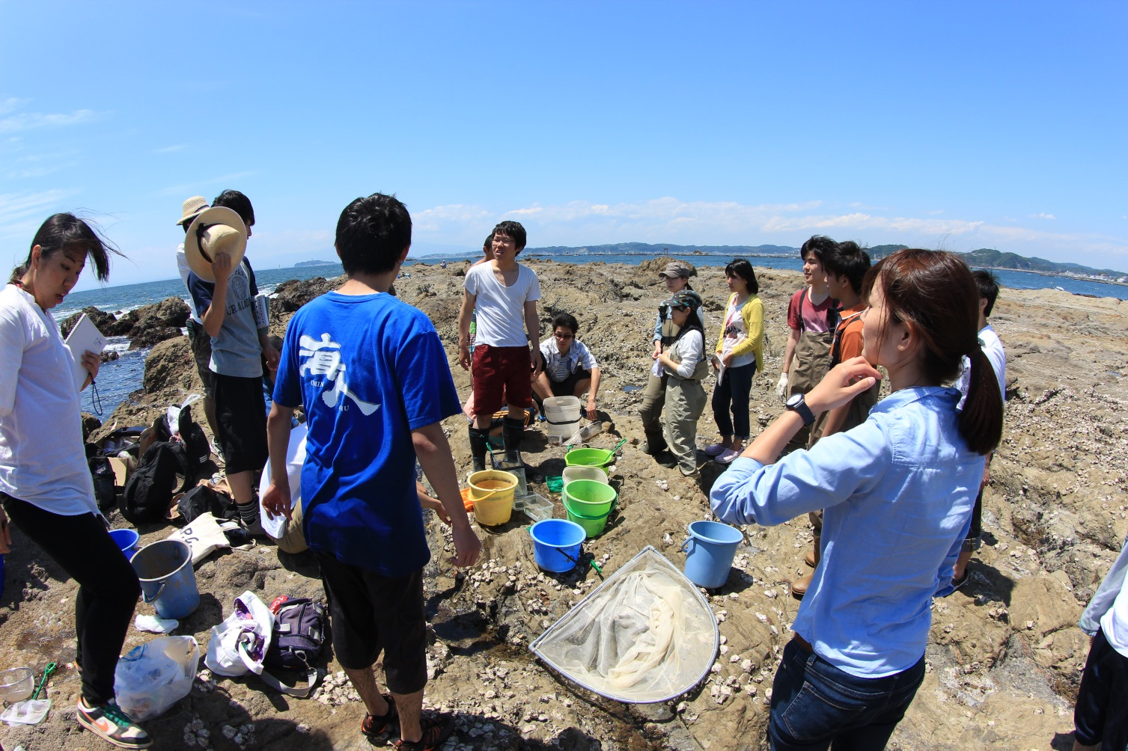
ランドスケープ研究会

Slide 2
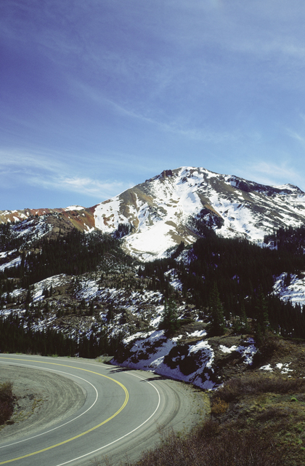
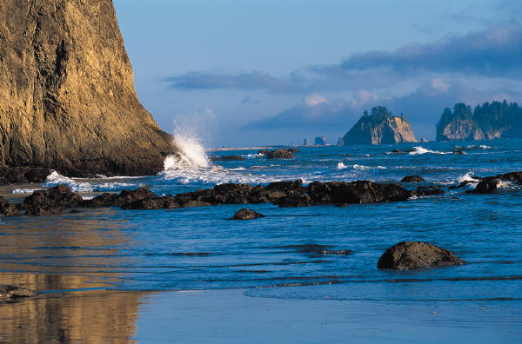
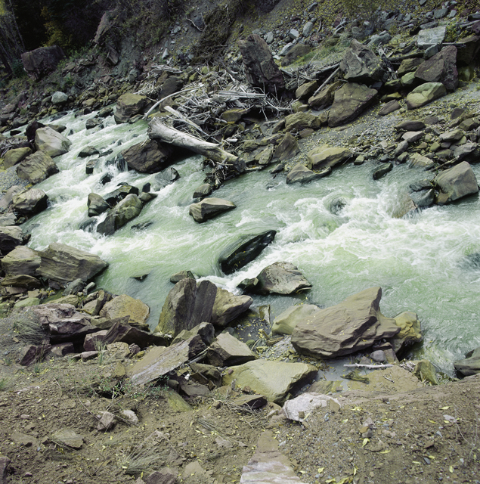
海、山、川、生き物、動物、景色、昆虫、植物などなど・・・
とにかく自然が大好きな人大募集です！
ランドスケープ研究会とは・・・
四季折々の自然の魅力を体感する会です！！
Notes:
文章を変える

Slide 3
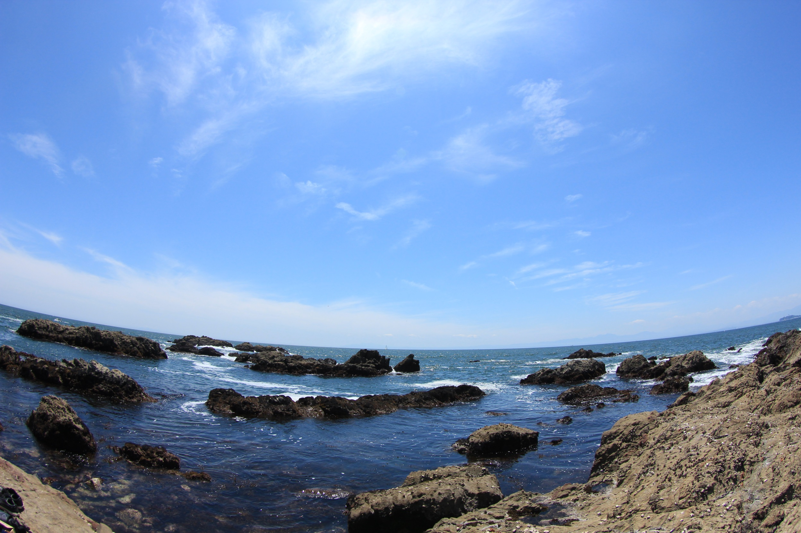
・活動メンバー：３０人
・イベント：月２回以上
・ミーティング（必要に応じ）
・掛け持ち可

Slide 4
年間予定スケジュール
 | 活動予定
４月 | スプリングフェスティバル
５月 | 油壷磯観察会
６月 | 葉山磯観察会、ホタル観察会
７月 | 高尾山登山、定期試験勉強会
８月 | 早戸川マス釣り
９月 | 梅の木平視察
１０月 | 秋の鳴く虫観賞会
１１月 | 保全林林道整備
１２月 | サツマイモ収穫
１月 | 焼き芋大会、定期試験勉強会
２月 | 葉山しおさい公園視察
３月 | 山菜摘み
随時イベント募集してます！

Slide 5
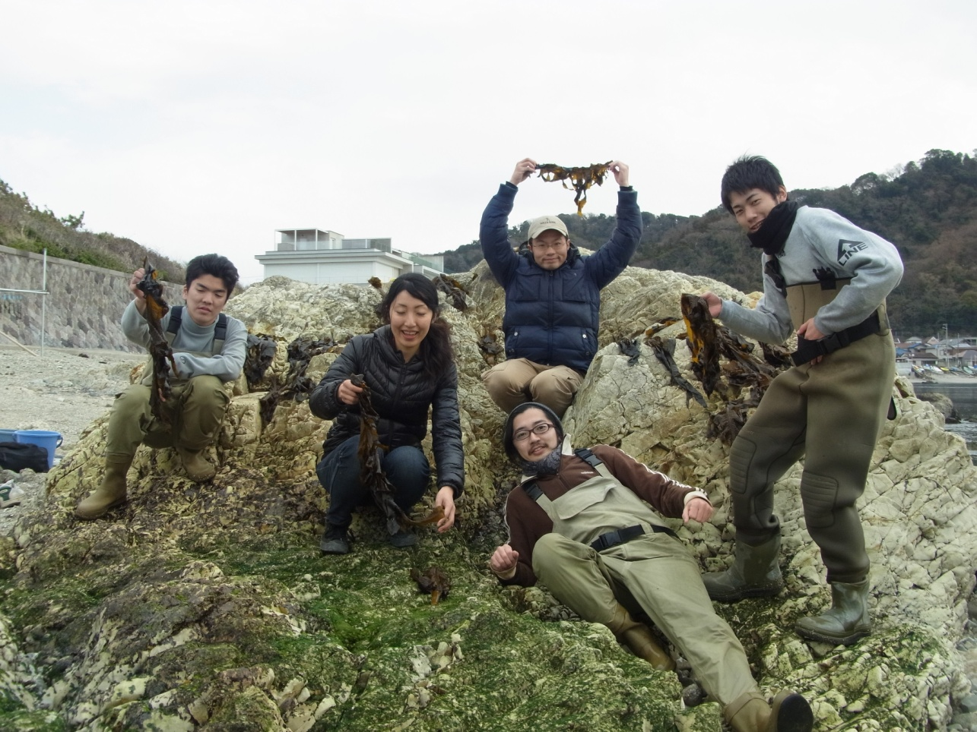
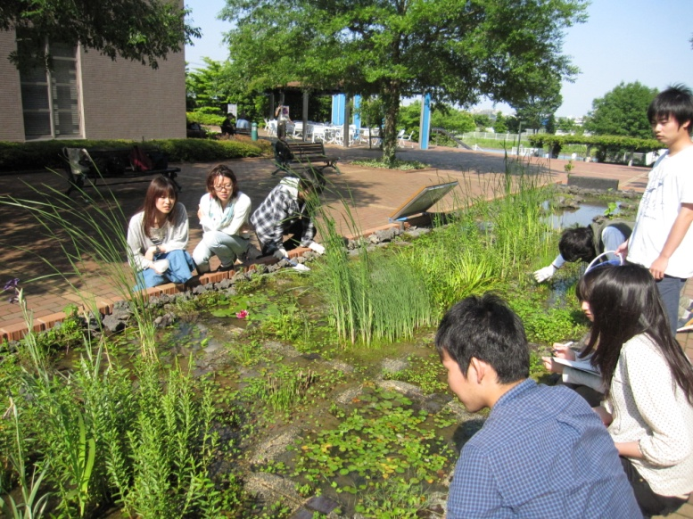
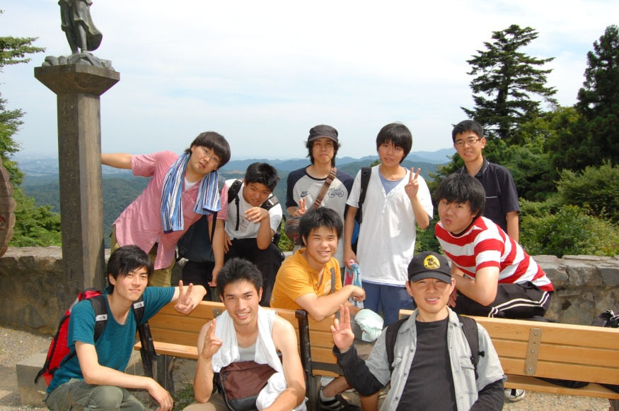
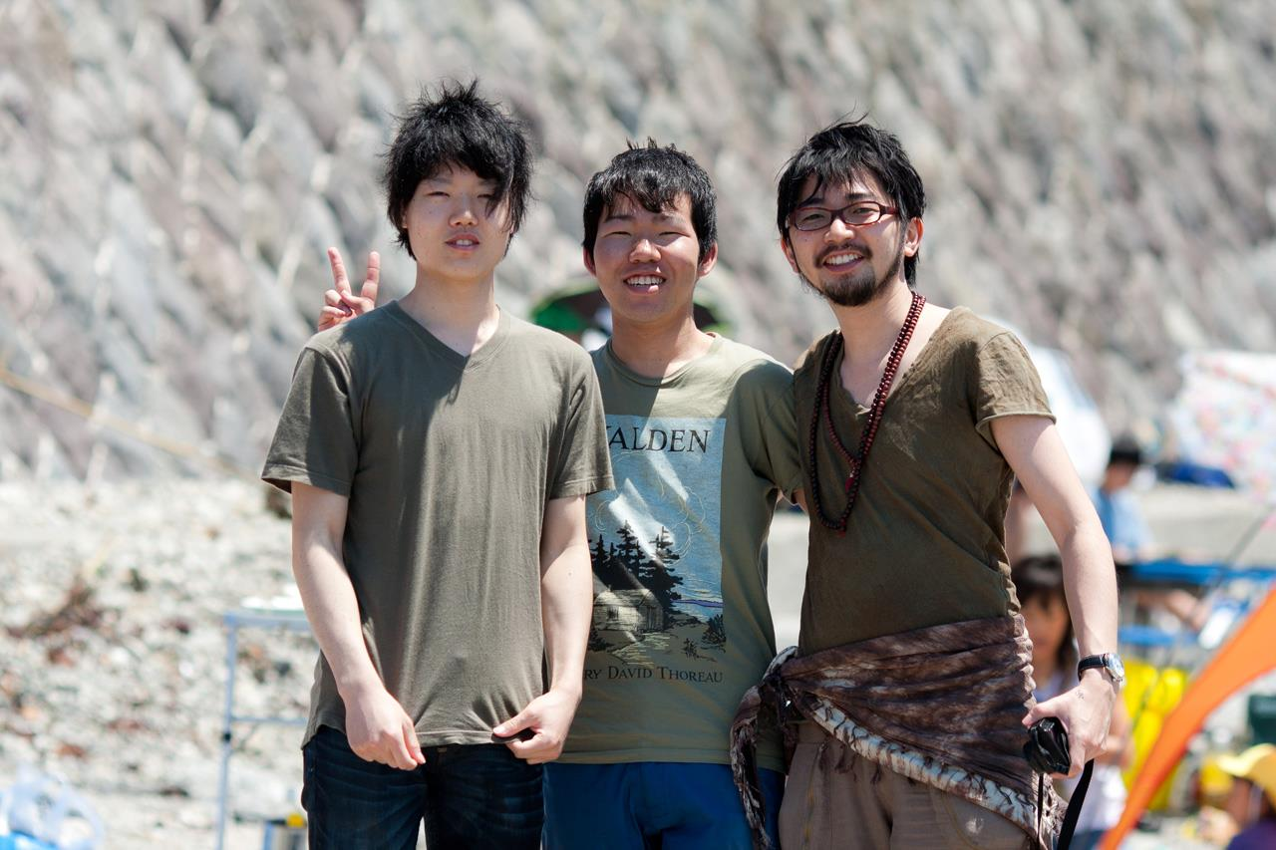
ラン研の軌跡

Slide 6
～磯観察会～
場所：神奈川県逗子市森戸海岸
・海の生物を見る、触る、食べる、同定する
・田中章教授による講義
・バーべキュー
海の幸を使った味噌汁 etc
・カヌー

Slide 7
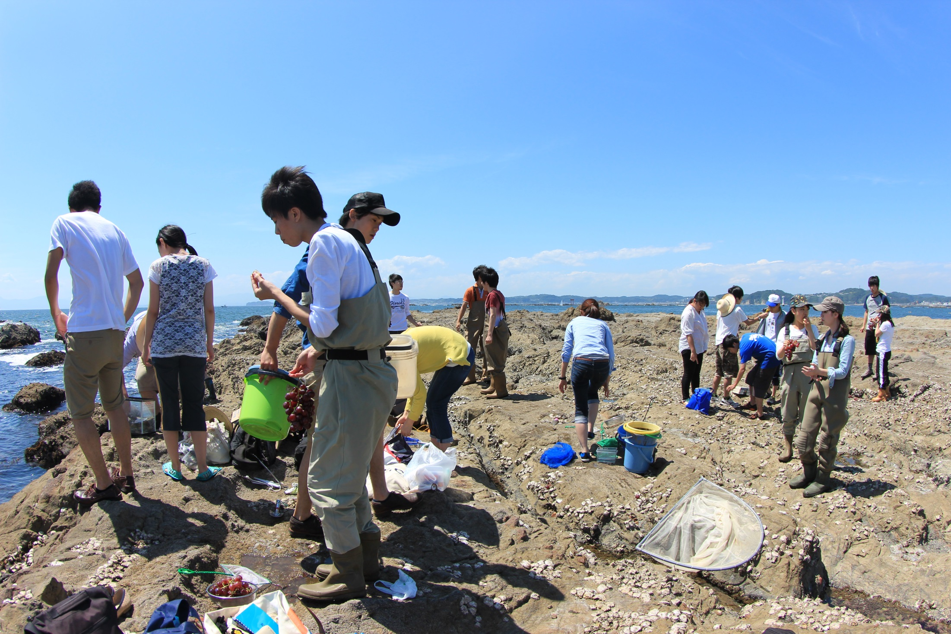

Slide 8
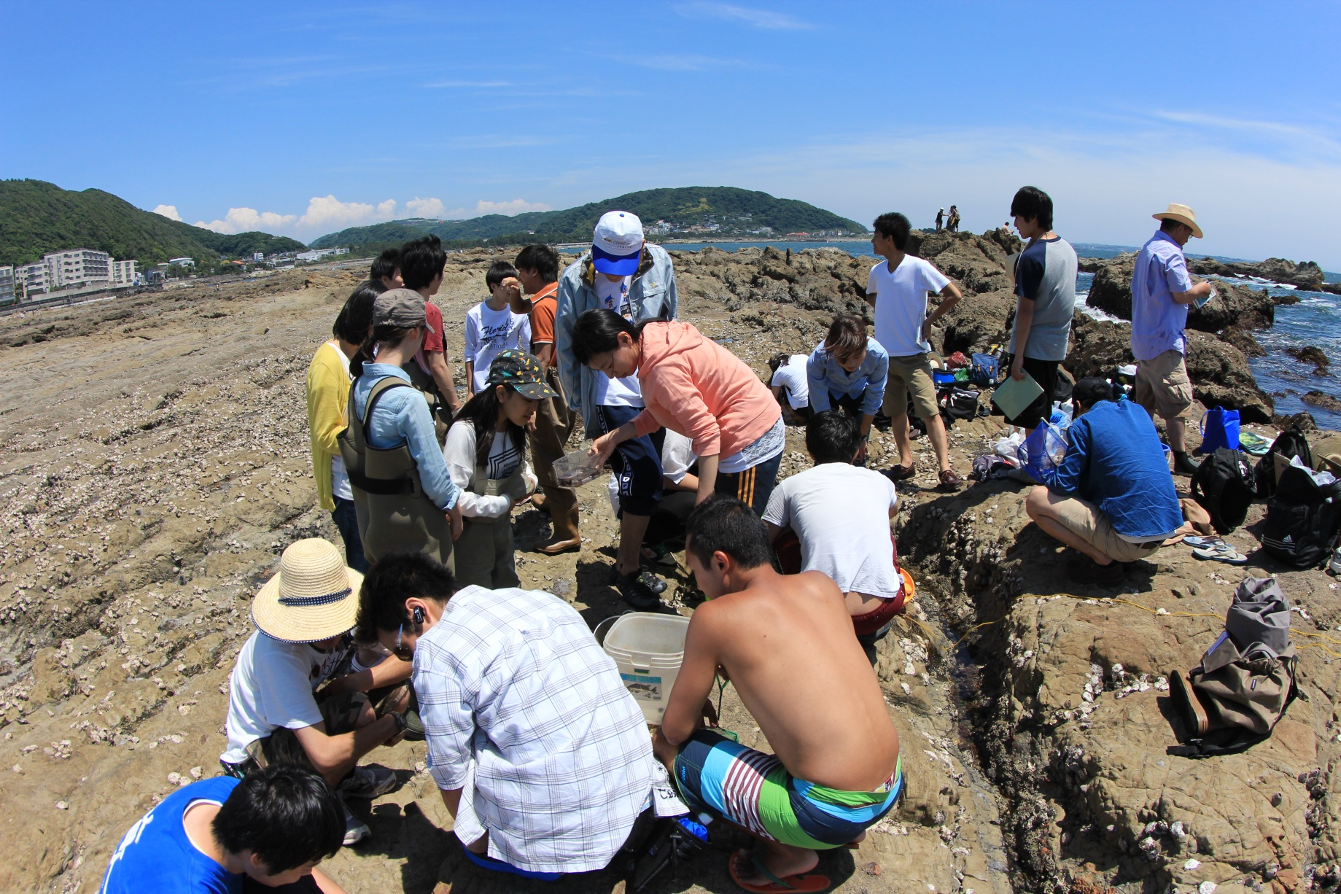

Slide 9
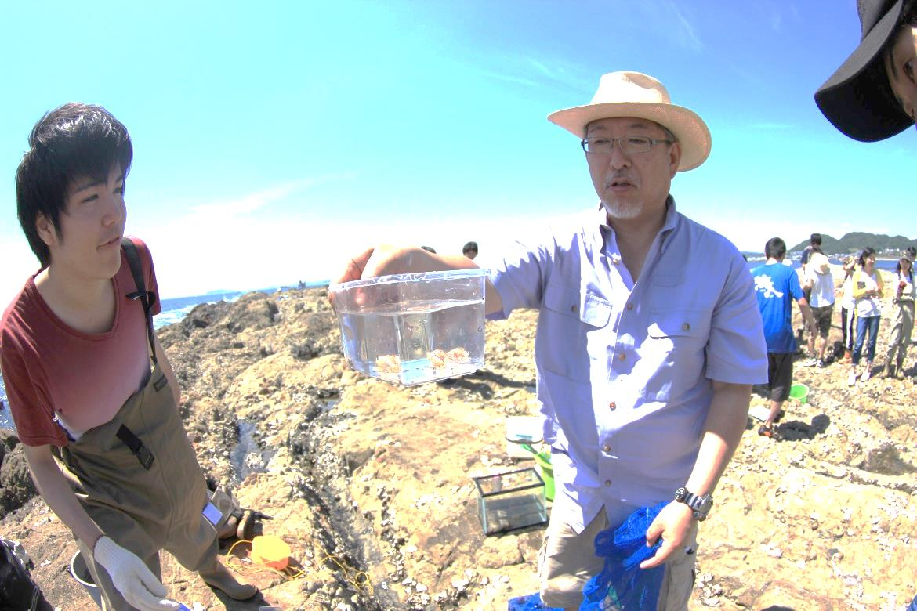
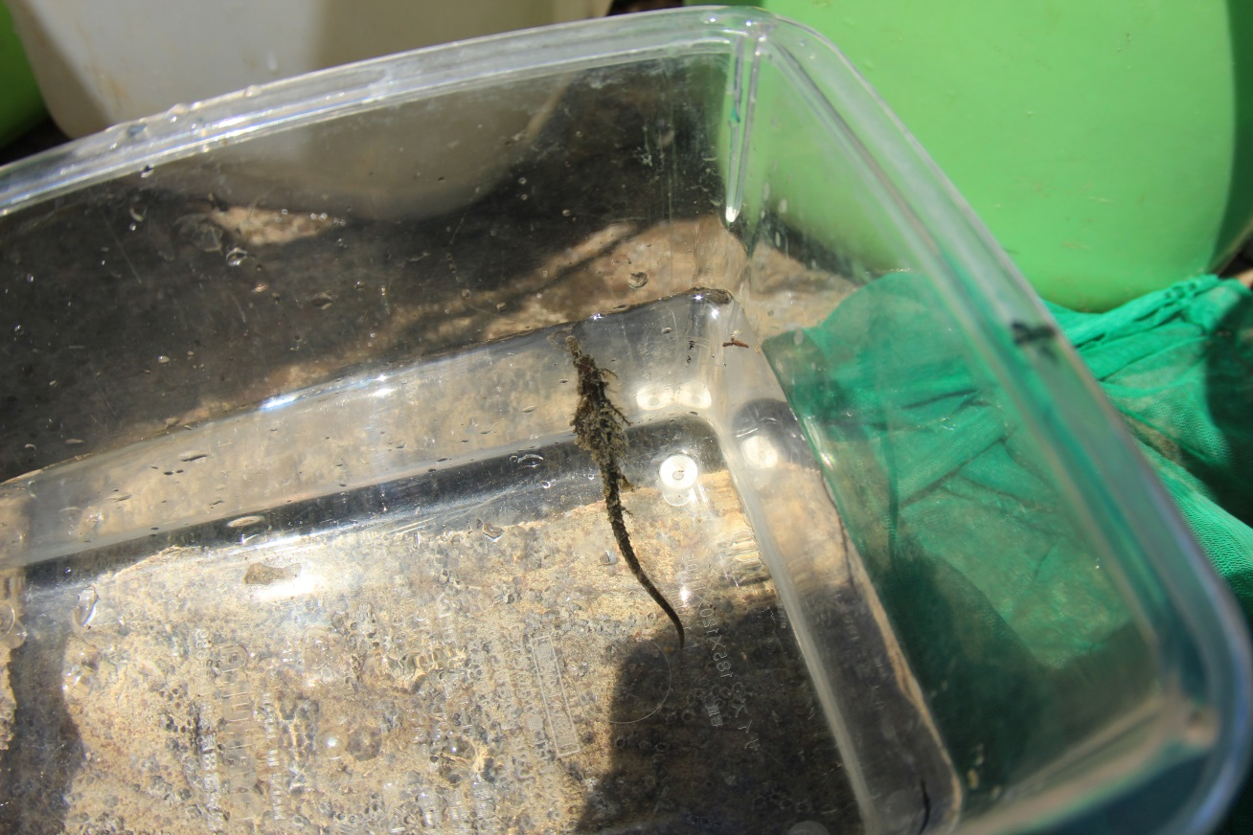

Slide 10
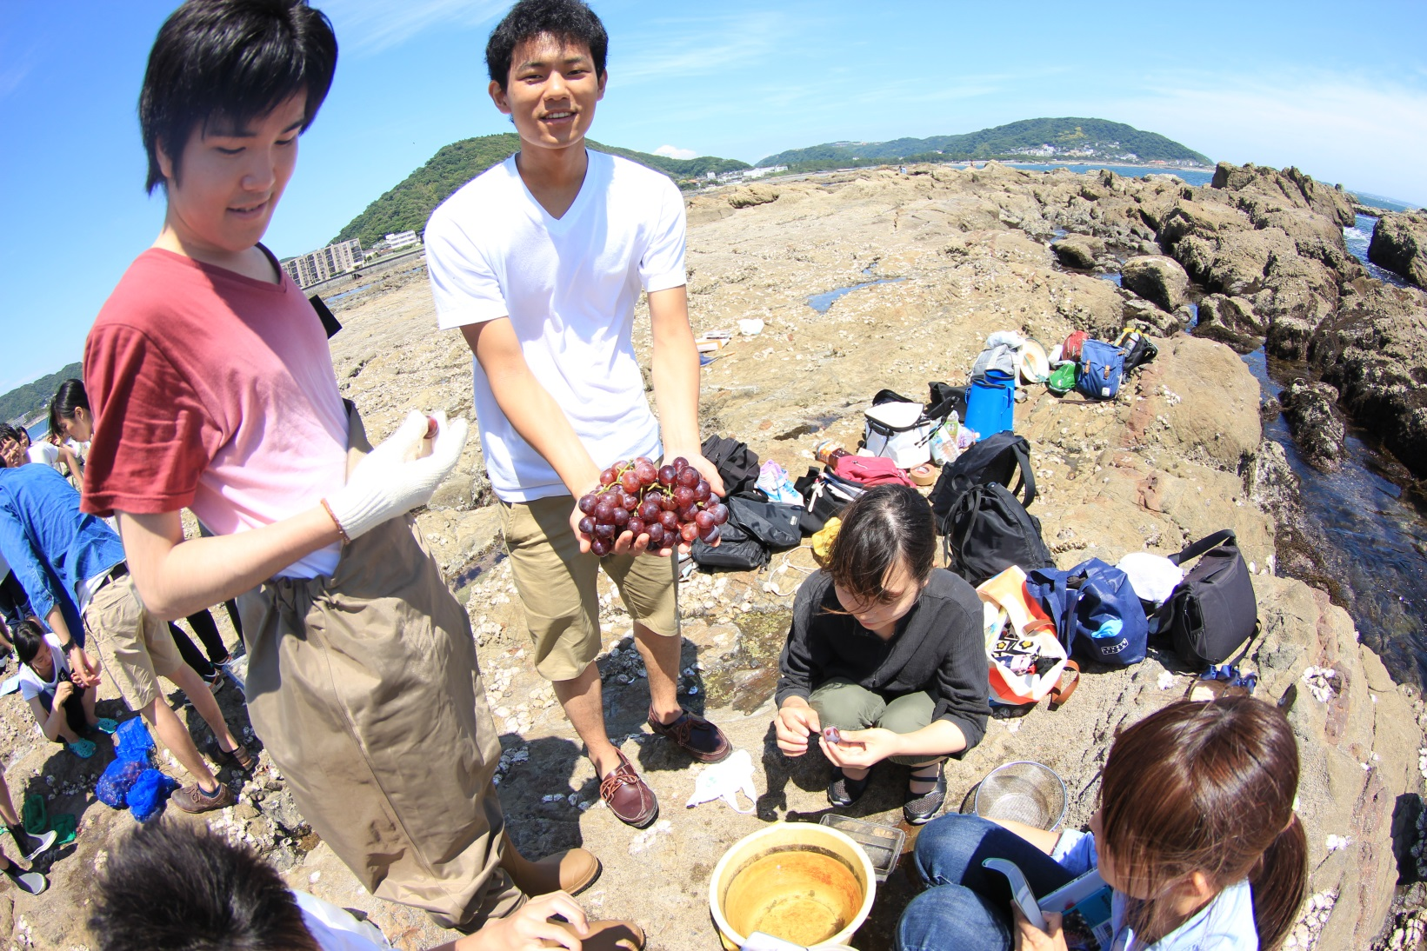
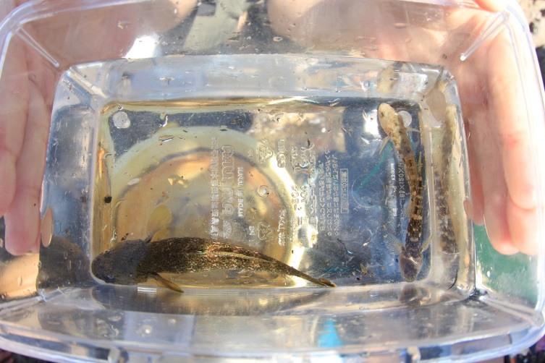
Notes:
具体的内容や目的を文章で加える

Slide 11
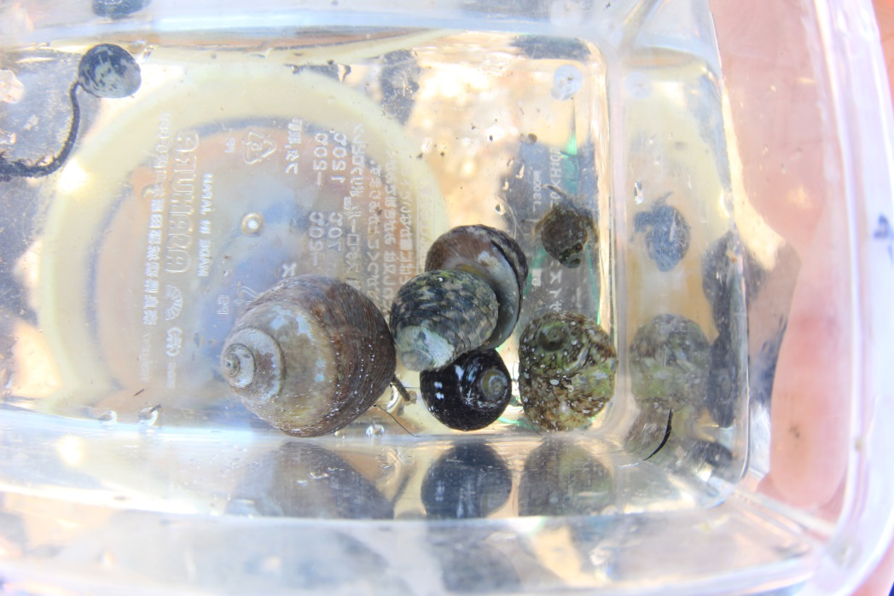
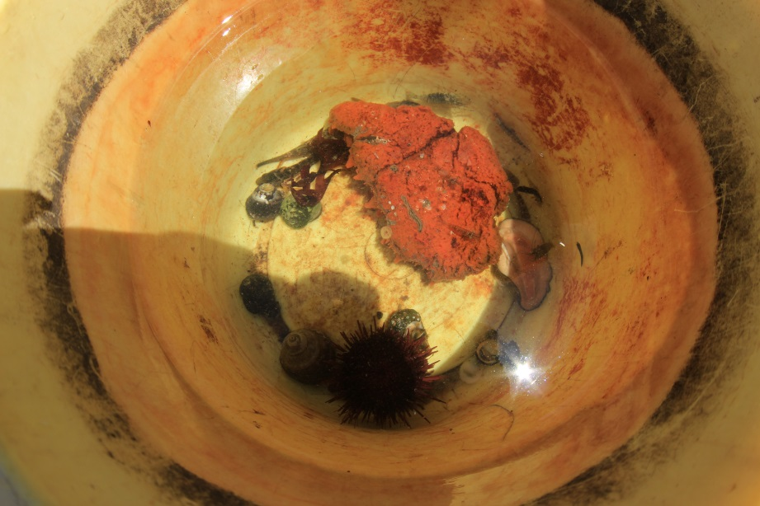

Slide 12
ホタル観察会！
場所：神奈川県栄区瀬上市民の森
Notes:
相野田さんがビデオや写真を下さる。

Slide 13
高尾山！！！

Slide 14
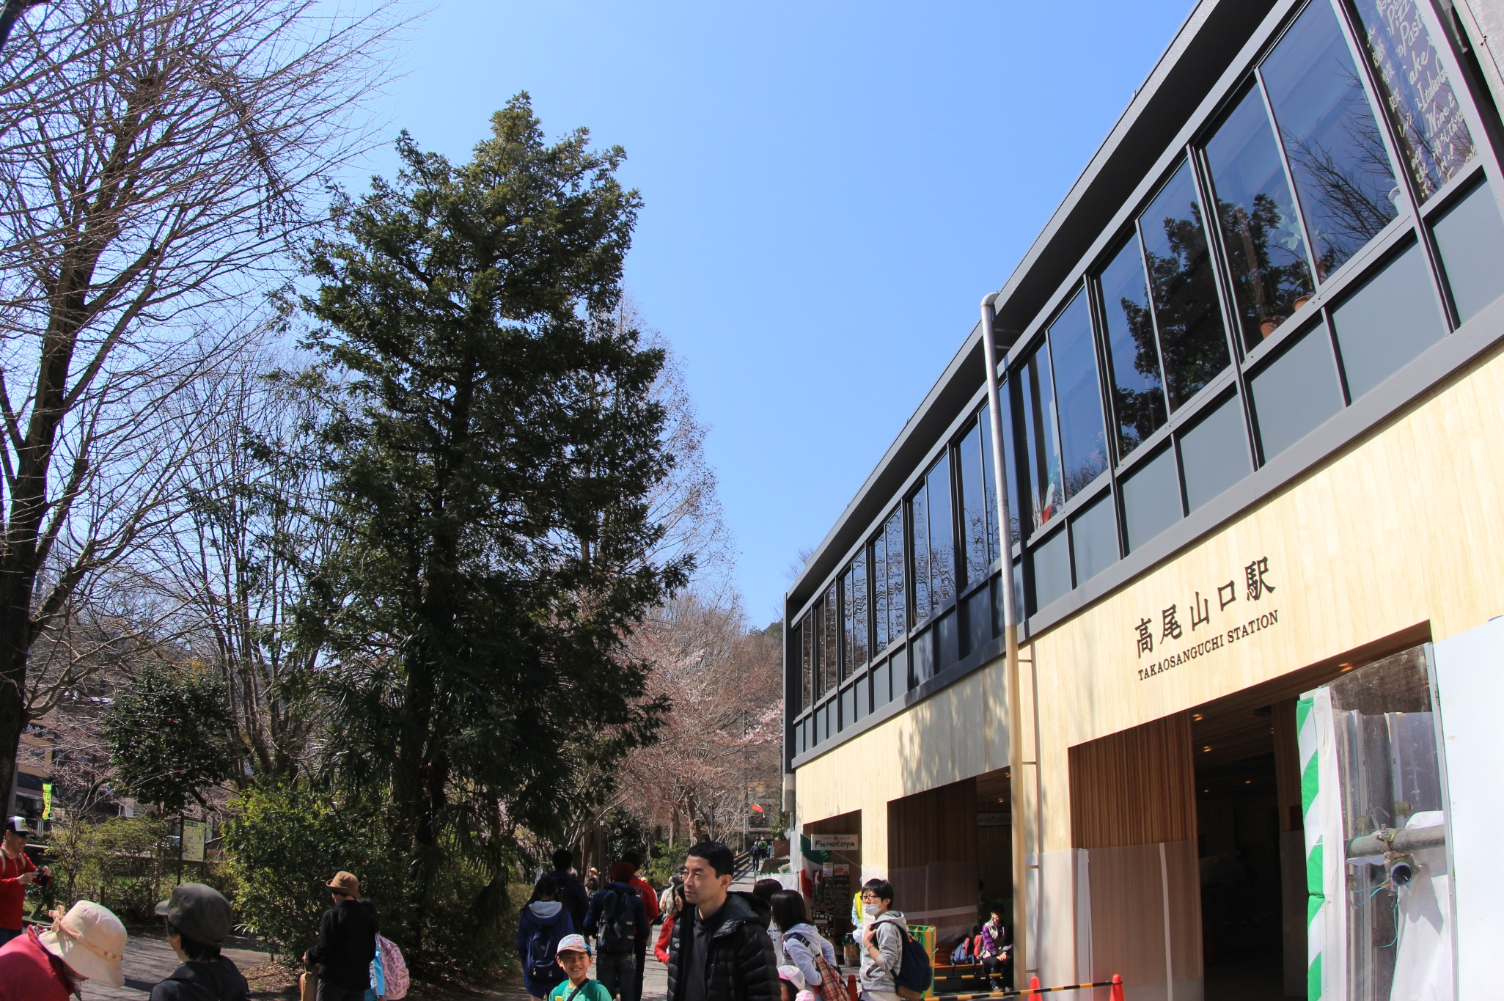

Slide 16
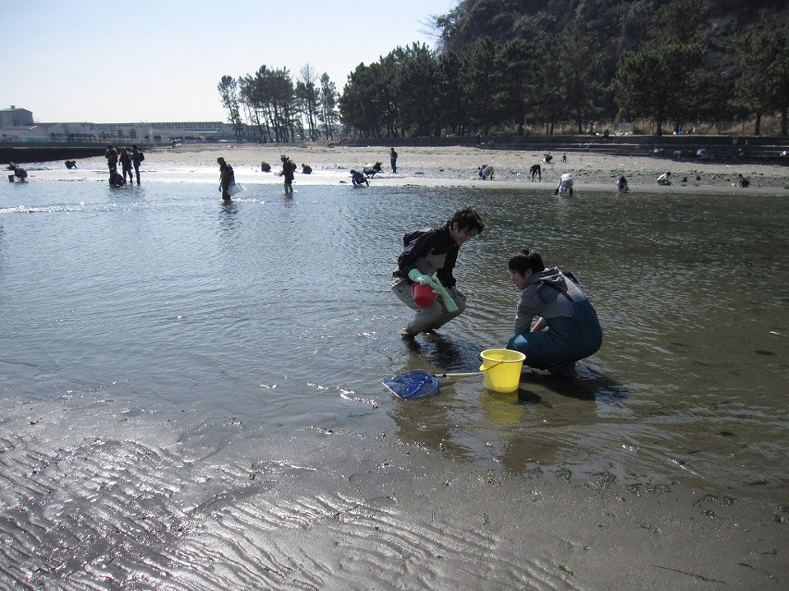
「次回の活動」
４月２７日（土）
場所：「野島公園」
（雨天決行）
潮干狩り
みんな
来てね～！

Slide 17
少しでも興味のある方は、
ぜひ
一緒に自然を体感しましょう！！！
Notes:
黒板にメールアドレス

Slide 18
質問タイム！！！

Slide 19
最新の情報はこちら

